Slide 1
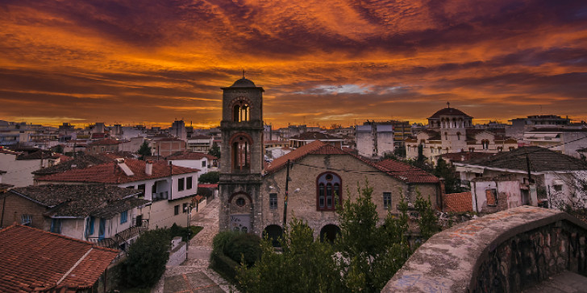
Τρίκαλα Θεσσαλίας !!!!!!
Μια εργασία της μαθήτριας Ίλιας Φαλούτσου

Slide 2
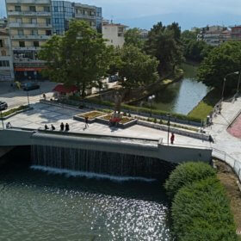
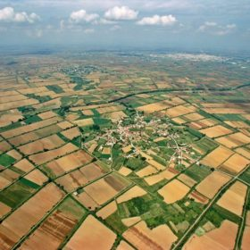
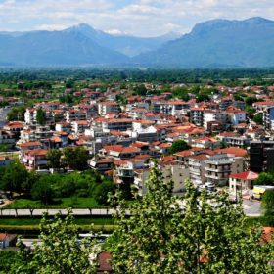
Η πόλη
Τα Τρίκαλα, με πληθυσμό 61.000 κατοίκους, βρίσκονται στη Δυτική Θεσσαλία και είναι πρωτεύουσα του Νομού Τρικάλων. Πρόκειται για μια επίπεδη, γραφική πόλη, το κέντρο της οποίας διασχίζεται από τον ποταμό Ληθαίο ενώ στα δυτικά της ορθώνεται ο Κόζιακας, τμήμα της Οροσειράς της Πίνδου.

Slide 3
Η Ιστορία
Τα Τρίκαλα είναι χτισμένα επάνω στην αρχαία πόλη της Τρίκκης, η οποία ιδρύθηκε περίπου την 3η χιλιετία π.Χ. και πήρε το όνομά της από τη νύμφη Τρίκκη, κόρη του Πηνειού ή, σύμφωνα με άλλους, του μυθικού ήρωα Ασωπού. Κατά την αρχαιότητα αποτέλεσε σημαντικό πολιτισμικό κέντρο αφού είναι η γενέτειρα του Ασκληπιού, θεό της ιατρικής. Σύμφωνα με την Ιλιάδα του Ομήρου, ο στρατός της Τρίκκης με επικεφαλής τους γιους του Ασκληπιού, Μαχάωνα και Ποδαλείριο, πήρε μέρος στον Τρωικό Πόλεμο με 30 πλοία στο πλευρό των Ελλήνων. Κατά την ιστορική περίοδο η Τρίκκη αποτέλεσε πρωτεύουσα της αρχαίας Εστιαιώτιδας και όλη η περιοχή γνώρισε σημαντική ανάπτυξη και ευημερία.
Όπως όλη η Ελλάδα, έτσι και η περιοχή των Τρικάλων γνώρισε μια παρατεταμένη περίοδο αιματηρών επιθέσεων και σκληρών πολέμων και κατακτήθηκε από πολλούς εισβολείς συμπεριλαμβανομένων των Περσών, των Γότθων, των Ούνων, των Σλάβων, των Βουλγάρων, των Νορμανδών και των Φράγκων.
Στις αρχές της 2ης χιλιετίας μ.Χ. η πόλη αναφέρεται για πρώτη φορά με την ονομασία Τρίκαλα ως κομμάτι της Βυζαντινής Αυτοκρατορίας. Το 1393 κατακτήθηκε από τους Οθωμανούς και εξελίχθηκε σε σημαντικό κέντρο οικοτεχνίας με έμφαση στην υφαντουργία μάλλινων ειδών, για την οποία είναι γνωστή ακόμα και στις μέρες μας, καθώς και στην παραγωγή δερμάτινων προϊόντων.
Στις 23 Αυγούστου 1881, με την υπογραφή της Συνθήκης της Κωνσταντινούπολης, τα Τρίκαλα επανενώθηκαν με την υπόλοιπη Ελλάδα αποτελώντας έναν από τους κυριότερους παραγωγούς αγροτικών και κτηνοτροφικών προϊόντων. Το 1906 ιδρύθηκε ο πρώτος αγροτικός συνεταιρισμός της χώρας διαδραματίζοντας καθοριστικό ρόλο στην περαιτέρω οικονομική ανάπτυξη της ευρύτερης περιοχής.

Slide 4
Αξιοθεατά
Ο Ληθαίος πηγάζει από τα Αντιχάσια Όρη, σε υψόμετρο 500 μέτρων και οφείλει το όνομά του στη λήθη (λησμονιά). Σύμφωνα με το Στράβωνα, στις άκρες του γεννήθηκε ο Ασκληπιός, θεός της ιατρικής. Τα νερά του, μετά από μια διαδρομή 36 χιλιομέτρων, διασχίζοντας το κέντρο της πόλης, εκβάλλουν στον Πηνειό.
Συνολικά δέκα γέφυρες ενώνουν τις όχθες του με σημαντικότερη την Κεντρική. Πρόκειται για μια τοξωτή μεταλλική γέφυρα κατασκευασμένη το 1886 από Γάλλους μηχανικούς, η οποία πλέον λειτουργεί ως πεζογέφυρα και αποτελεί σημείο αναφοράς της πόλης. Λίγα μέτρα πιο κάτω βρίσκεται η Γέφυρα του Ασκληπιού, σύγχρονη πεζογέφυρα την οποία κοσμούν το ορειχάλκινο άγαλμά του και ένας τεχνητός καταρράκτης.

Slide 5
Διάσημες προσωπικότητες
Τα Τρίκαλα είναι πόλη με μεγάλη παράδοση στη μουσική αφού αποτελούν τη γενέτειρα και τον τόπο δράσης πολλών σημαντικών μουσικών και ερμηνευτών όπως ο Βασίλης Τσιτσάνης, ο Απόστολος Καλδάρας, ο Κώστας Βίρβος, ο Γιώργος Σαμολαδάς, ο Χρήστος Κολοκοτρώνης, ο Μπάμπης Μπακάλης καθώς και ο συνθέτης έντεχνης μουσικής Βασίλης Δαλαμπίρας..
Επίσης, από τα Τρίκαλα κατάγονται οι λαϊκοί ερμηνευτές Δημήτρης Μητροπάνος, Γιώργος Μαργαρίτης και Κώστας Καραφώτης, ο τενόρος Δημήτρης Καβράκος, η πιανίστρια Αλεξάνδρα Παπαστεφάνου και ο κλασικός πιανίστας Δημήτρης Σγουρός. Τέλος, ο πατριώτης, πολιτικός και λογοτέχνης Ευάγγελος Αβέρωφ-Τοσίτσας γεννήθηκε στα Τρίκαλα.

Slide 6
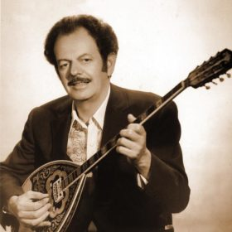
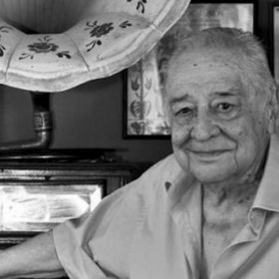
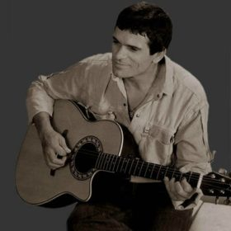
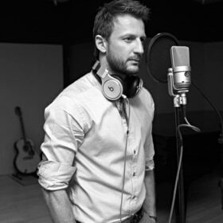
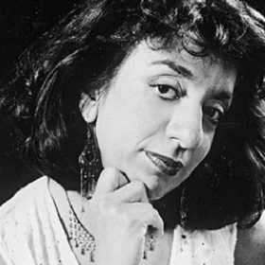
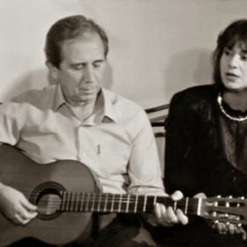
Διάσημες προσωπικότητες

Slide 7
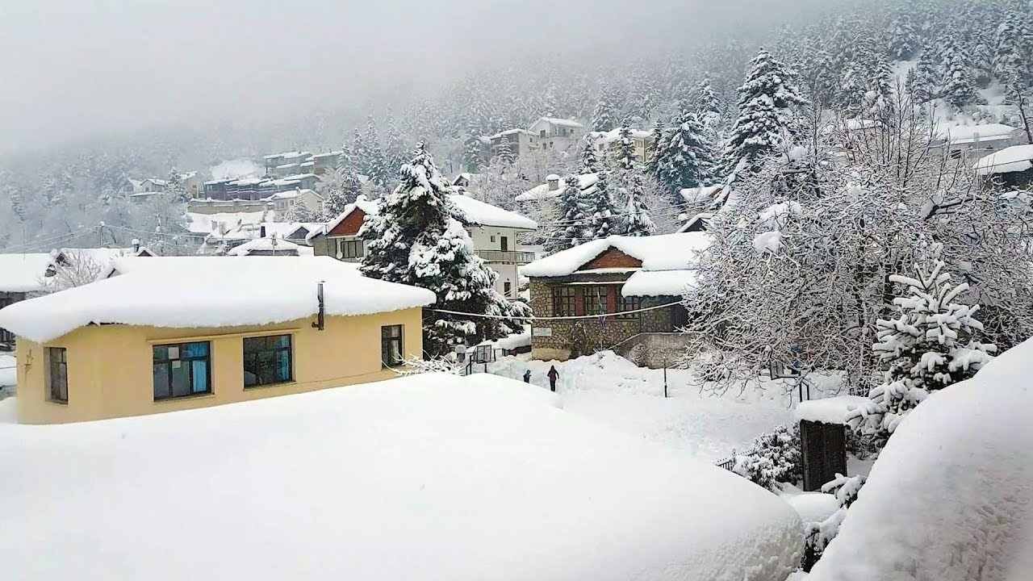
Φωτογραφία

Slide 8
ΒΙΝΤΕΟ!!
https://www.youtube.com/watch?v=dE8oInXAaEg

Slide 9
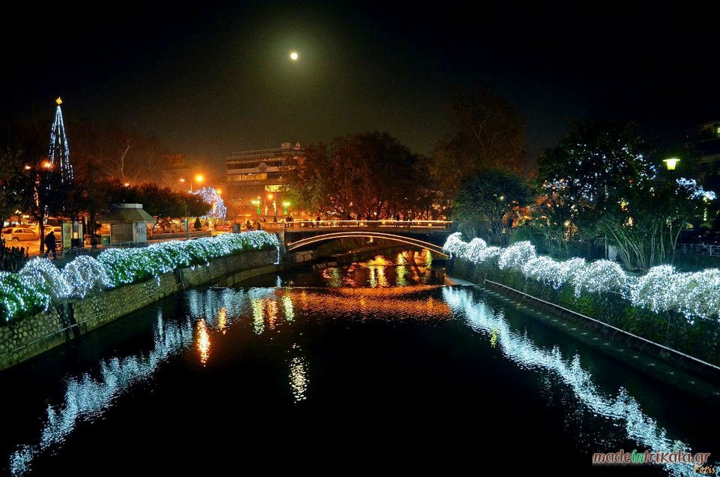
Ευχαριστώ για την προσοχή!!!!!

